Slide 1
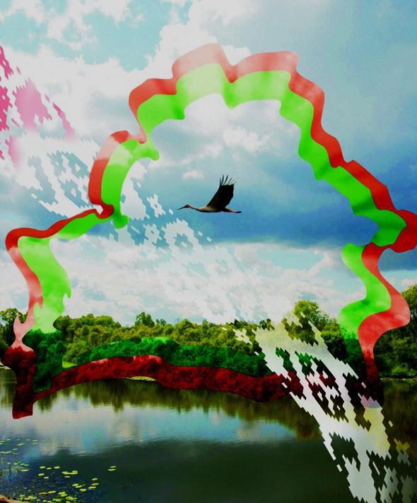
ГОСУДАРСТВЕННОЕ УЧРЕЖДЕНИЕ ОБРАЗОВАНИЯ
«Средняя школа №7 г. Кричева»
«Я- Волонтёр»

Slide 2

ЗАПОВЕДИ ВОЛОНТЕРСКОГО ОТРЯДА
«ЧИСТЫЕ ПОМЫСЛЫ»:
Найди того, кто нуждается в твоей поддержке, помоги, защити его.
Раскрой себя в любой полезной для окружающих и тебя самого деятельности.
Помни, что твоя сила и твоя ценность - в твоем здоровье.
Оценивай себя и своих товарищей не по словам, а по реальным отношениям и поступкам.

Slide 3
Правила деятельности волонтера:
Если ты волонтер, забудь лень и равнодушие к проблемам окружающих
Будь генератором идей!
Уважай мнение других!
Критикуешь – предлагай, предлагаешь - выполняй!
Обещаешь – сделай!
Не умеешь – научись!
Будь настойчив в достижении целей!
Веди здоровый образ жизни! Твой образ жизни – пример для подражания.

Slide 4
Кодекс волонтера:
Хотим, чтобы стало модным:
«Здоровым быть и свободным!»
Знаем сами и малышей научим,
как сделать свое здоровье лучше!

Slide 5
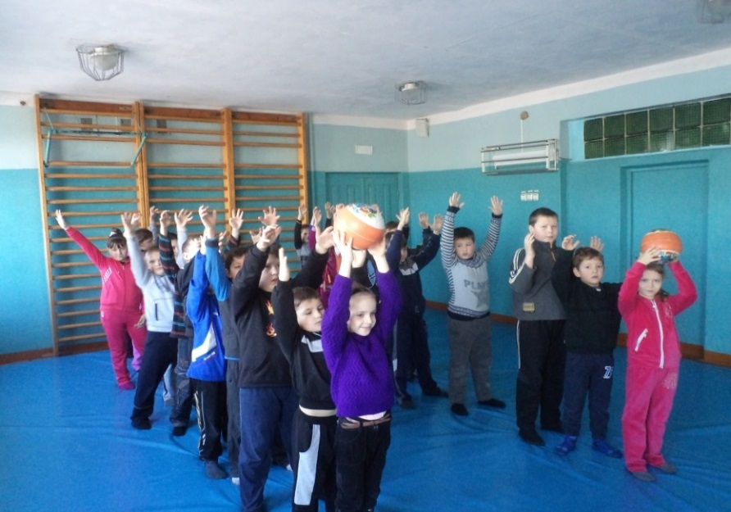
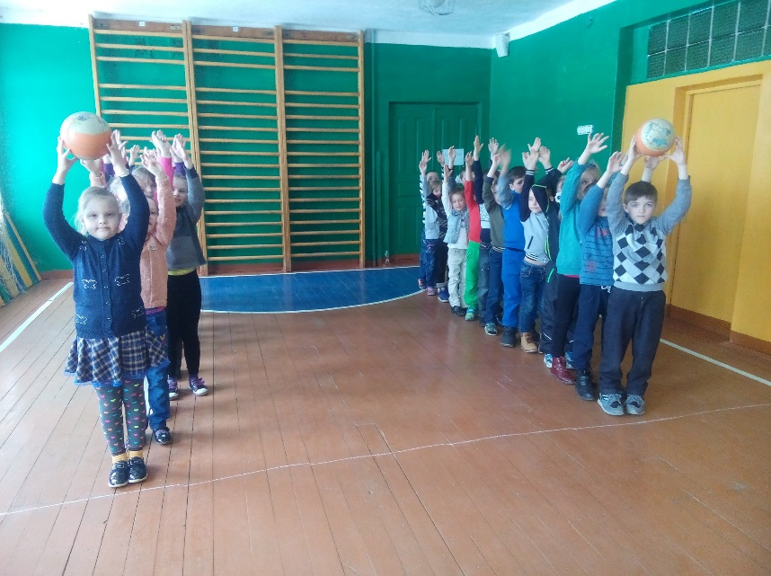
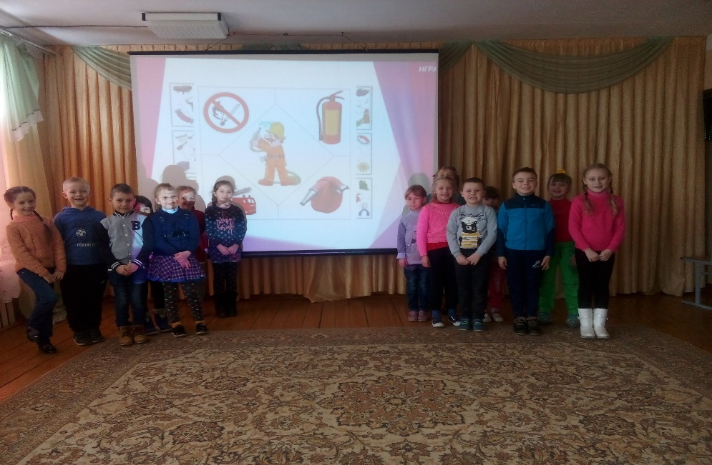
Готовы доказать на деле:
«Здоровый дух – в здоровом теле!»
( Участие в конкурсах по пропаганде ЗОЖ)

Slide 6
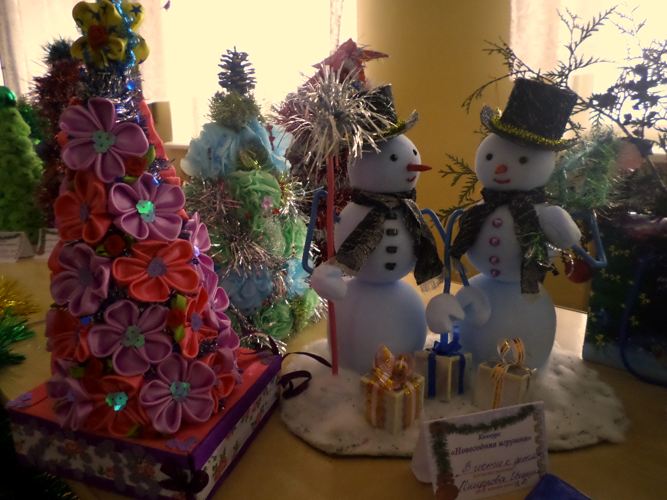
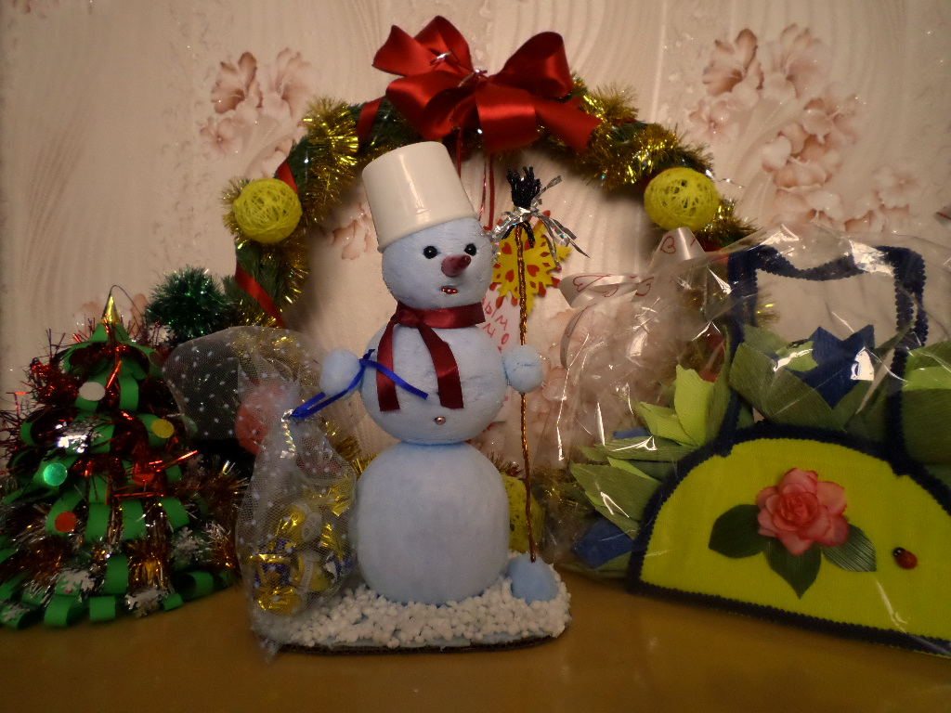
«Новогодняя игрушка»

Slide 7
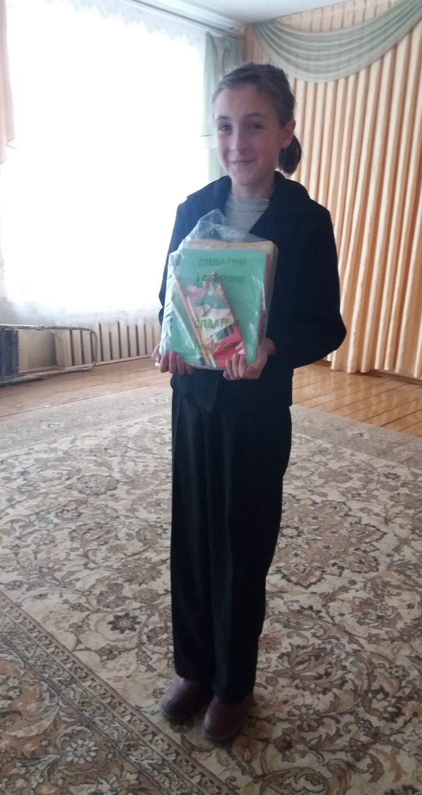
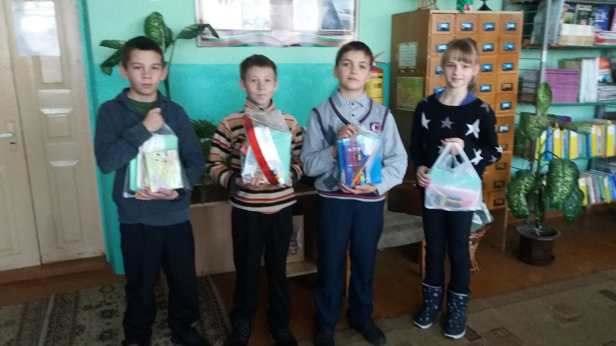

Акция
«В школу с Добрым сердцем»

Slide 8
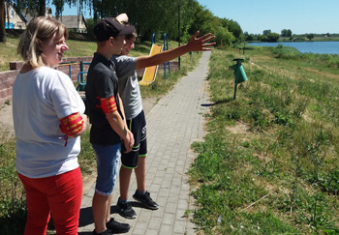
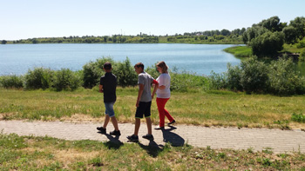
ае
«Потрулирование на озере Молодёжном»

Slide 9
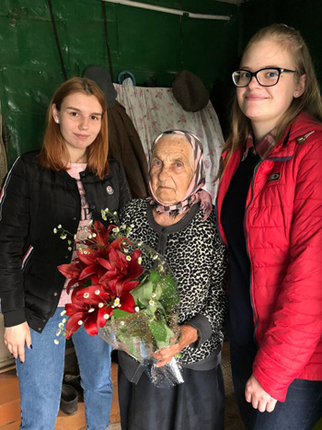
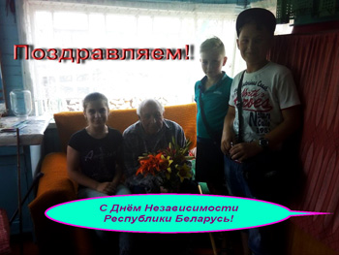
«Ветеран живет рядом»
«ДОМ БЕЗ ОДИНОЧЕСТВА»

Slide 10
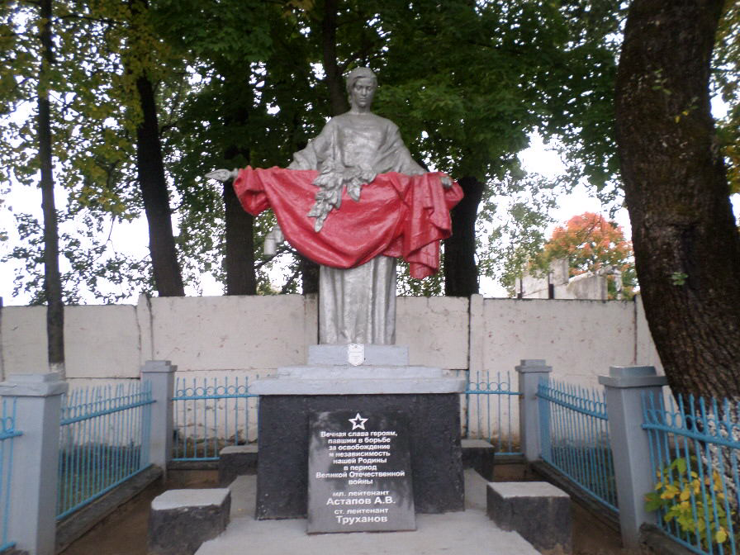
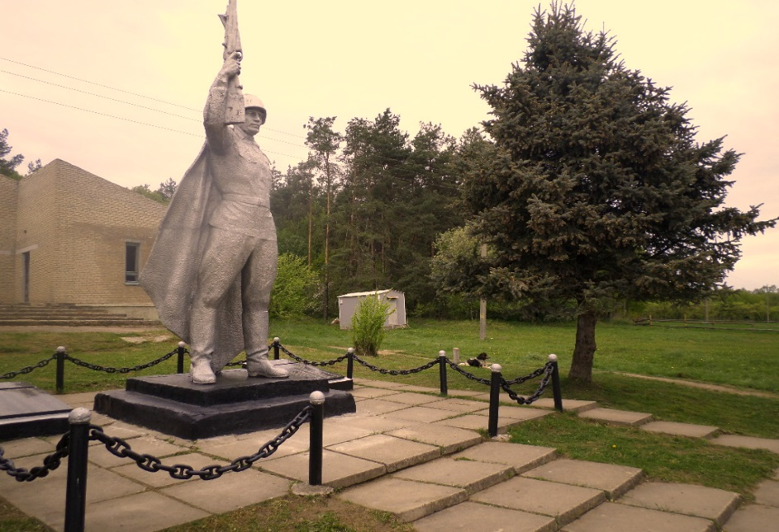
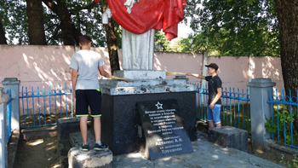
Акции по уборке памятников

Slide 11
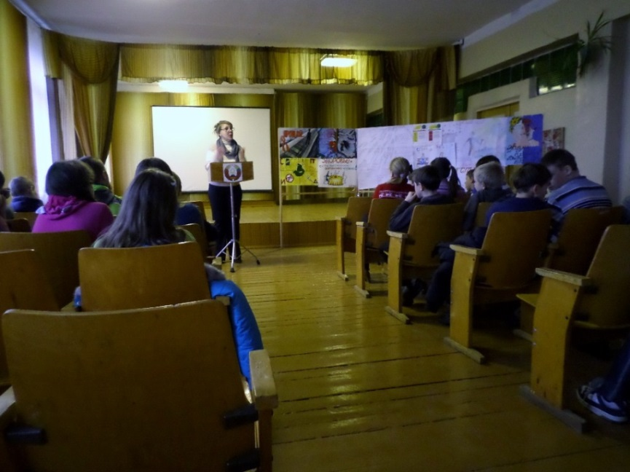
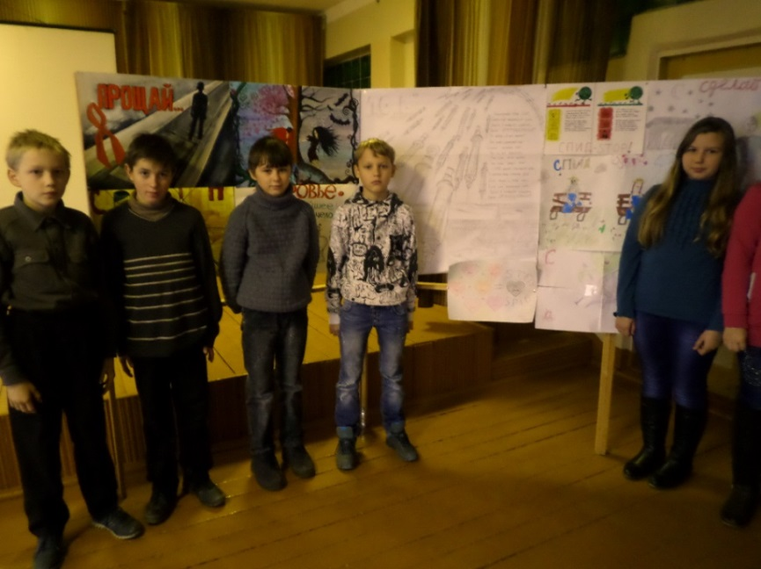
Акции против табакокурения, алкоголизма.
Акции – нужное дело и важное. Скажем вредным привычкам – НЕТ!
Мы донести хотим до каждого: «Глупо - самим причинять себе вред!»
Соблазнов опасных подальше держись.
С нами веди интересную жизнь!
Думай, когда отвечаешь “нет” и “да”
И помни, что выбор есть всегда!

Slide 12
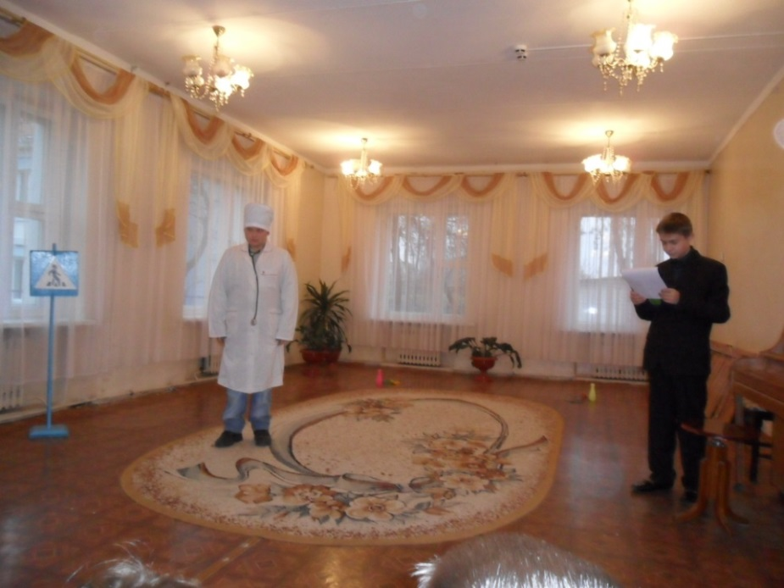
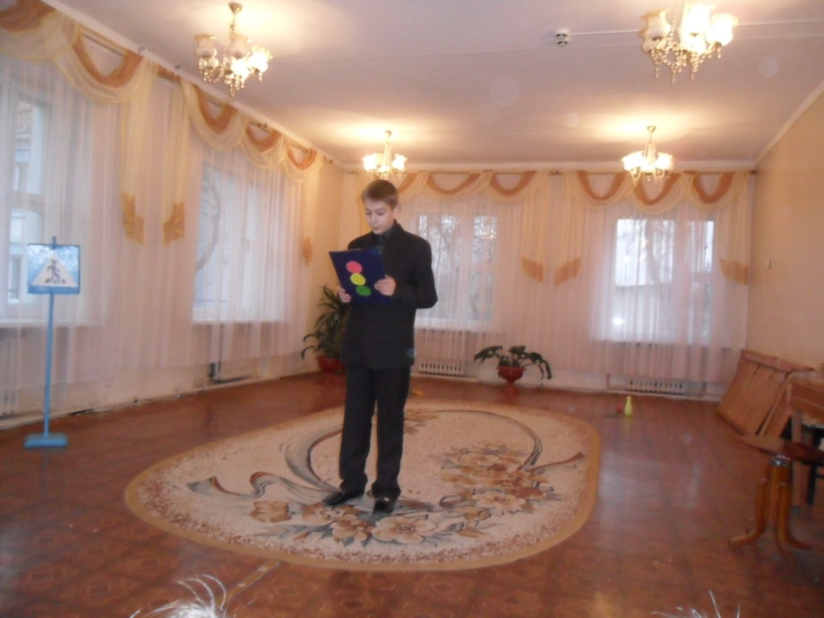
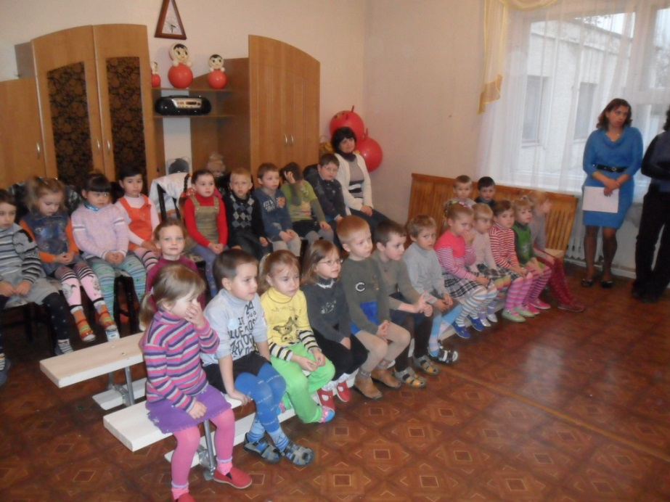
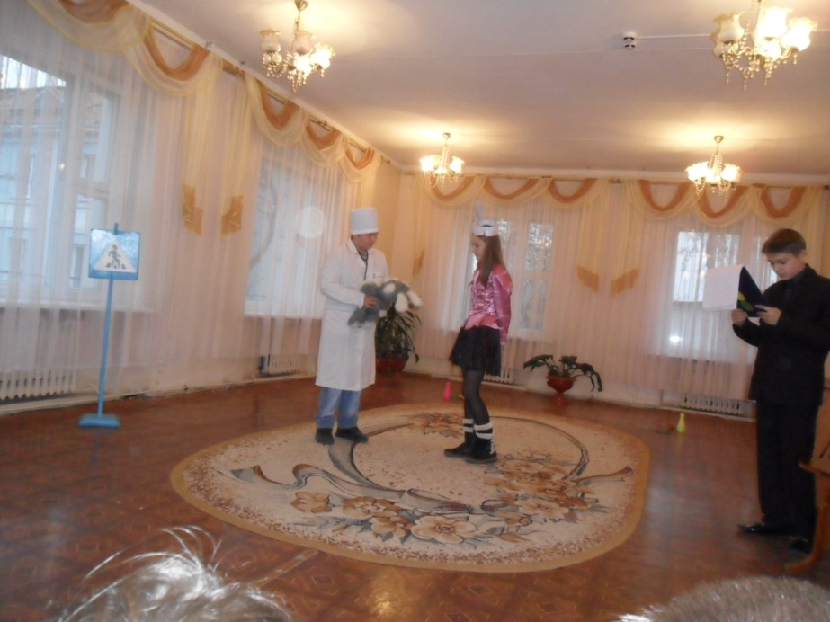
Культурно - массовое мероприятие в дошкольном учреждении образования «Ясли –сад №2 г.Кричева»
по правилам дорожного движения

Slide 13
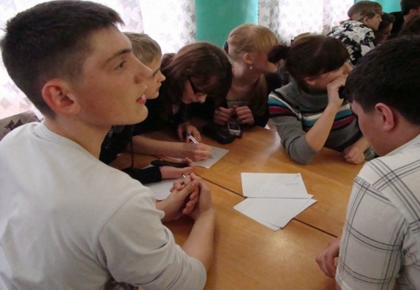
Кто тренируется и обучается,
У того всегда и все получается.
Тренинг лидерства, тренинг творчества.
Приятно общаться, действовать хочется!
Два в одном – обучение и общение. Тренинги “Я - лидер”, “Уверенность в себе”, “Успешное общение”, “Твоя цель – твой успех”, “Ты и команда”, “Я – творческая личность”.

Slide 14

Наши ребята из волонтерского отряда
«Чистые помыслы» уверены, что нашли прекрасный путь, на который ступили.
На этом пути, главное, не быть равнодушными и пассивными.
Спасибо за внимание

